Slide 1
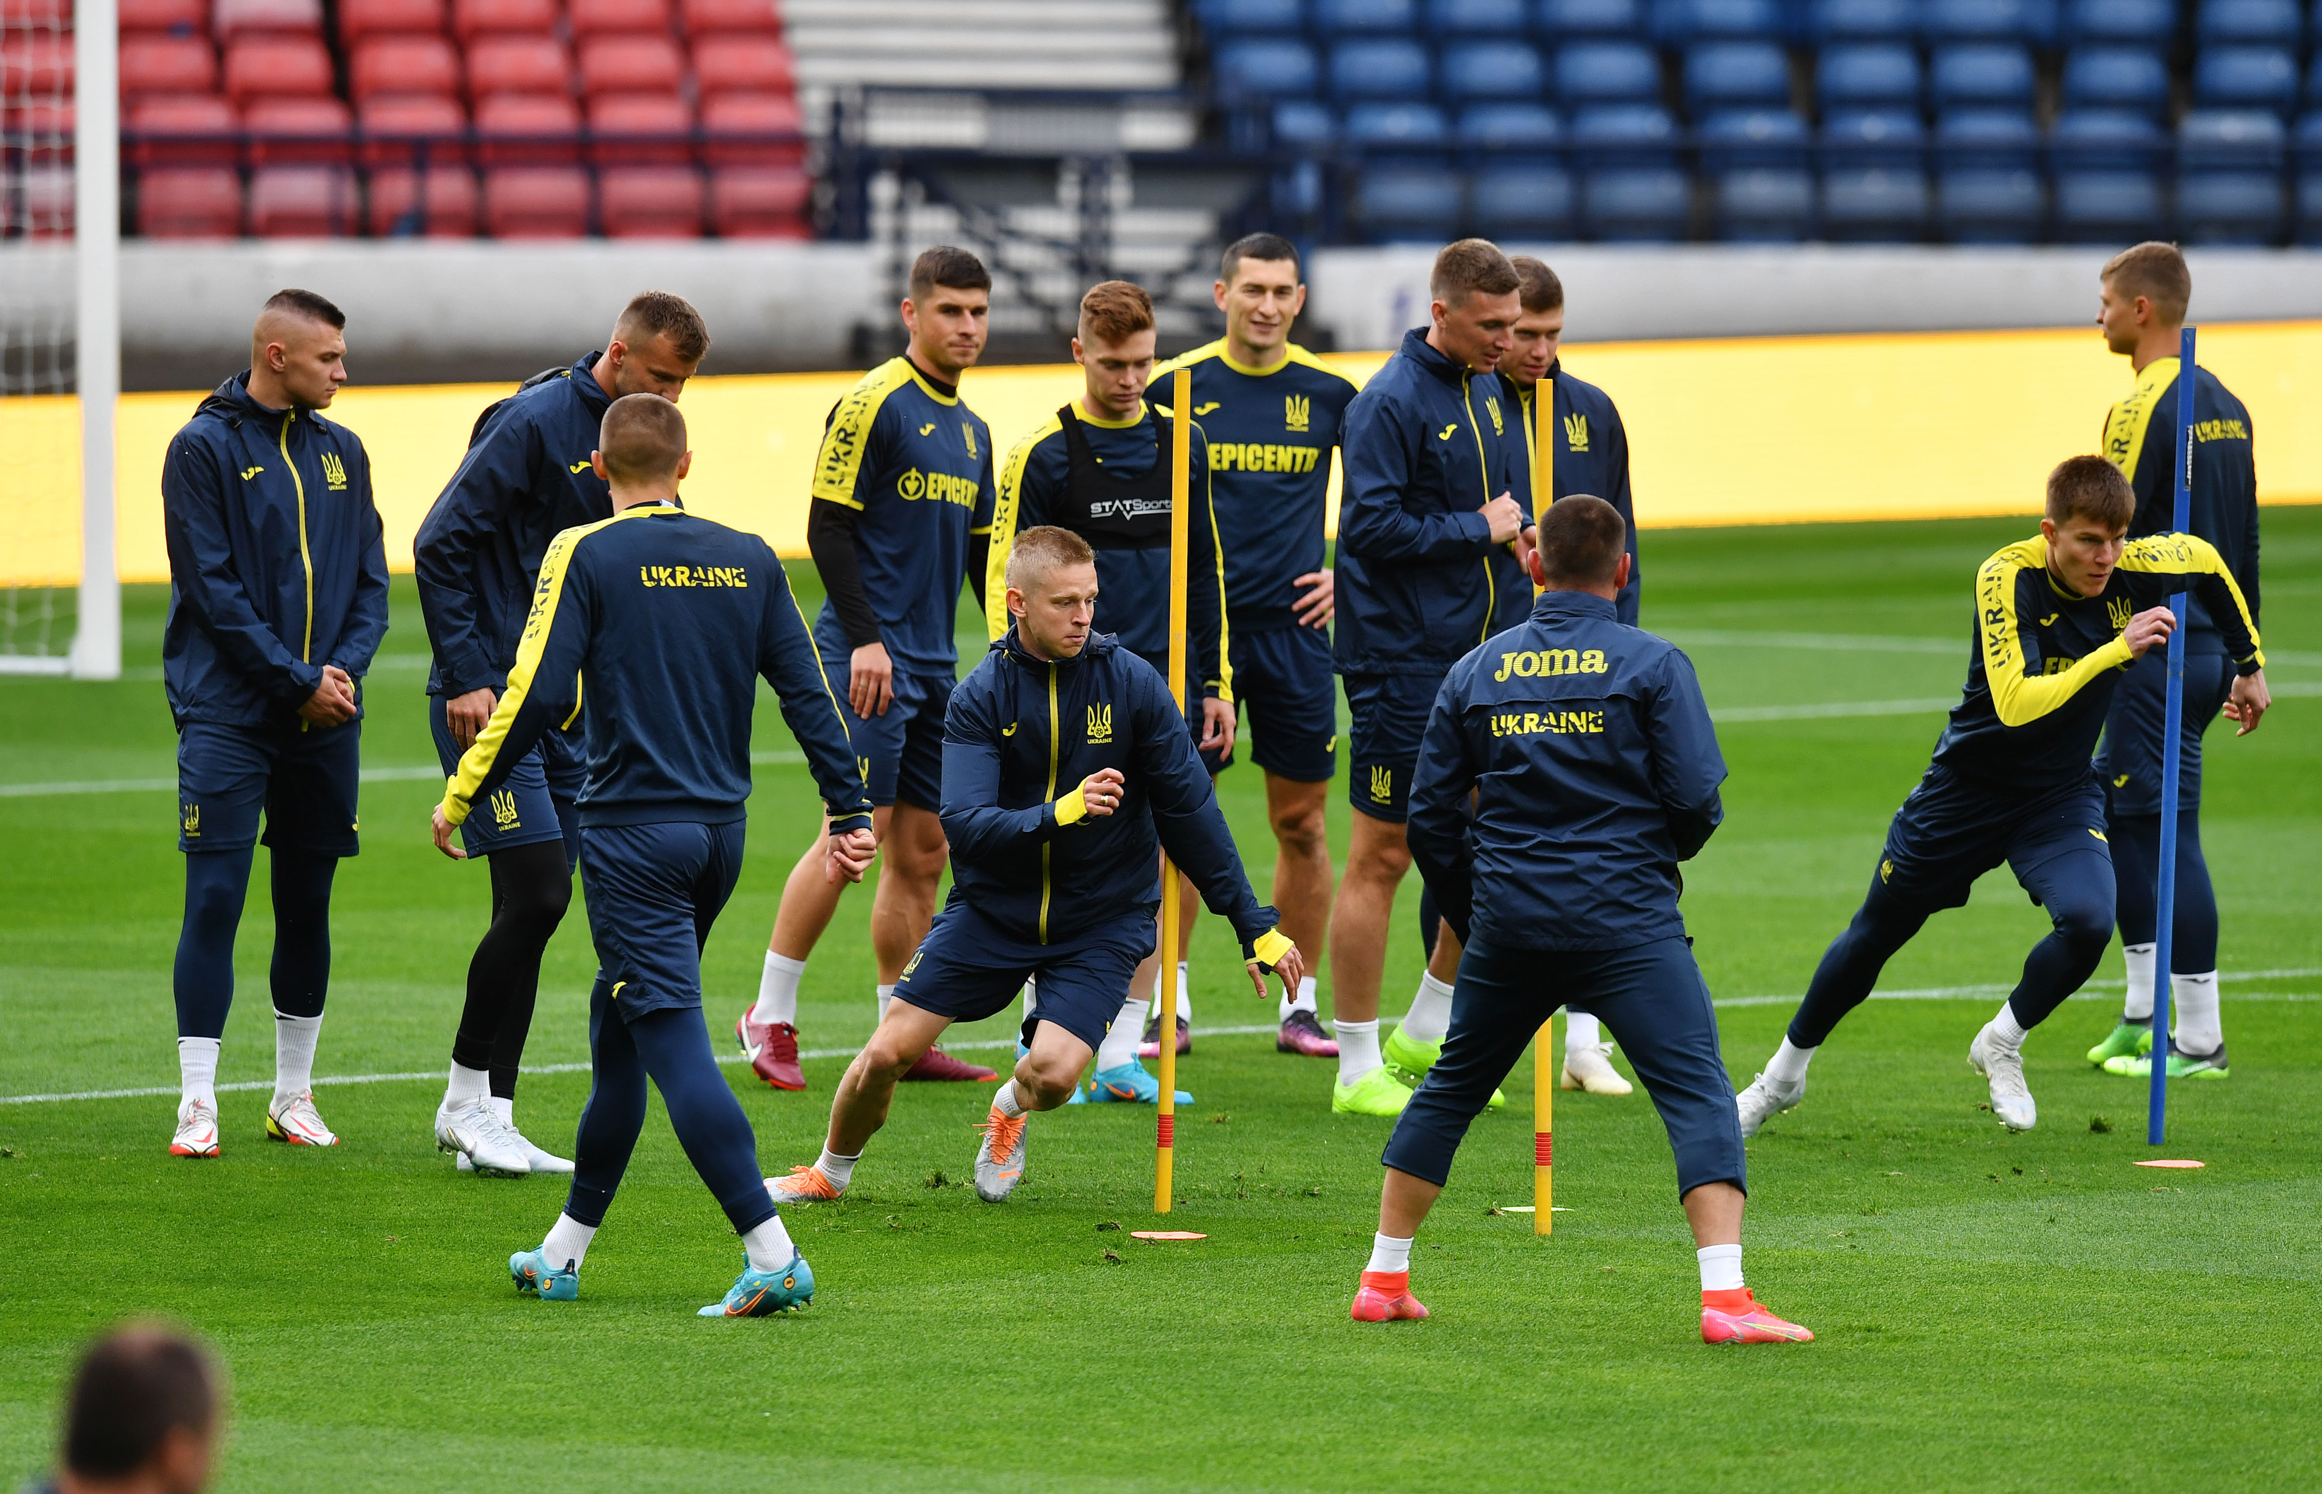
ACTIVIDADES SINÉRGICAS DEL ENTRENAMIENTO DE FUTBOL
REVISION DE UN MICROCICLO COMPETENCIA
¿Qué es un microciclo de competición?
El microciclo competitivo es aquel que se da en el periodo de competición y tiene en cuenta el calendario de partidos y la necesidad de descanso para programar las cargas de trabajo.

Slide 2
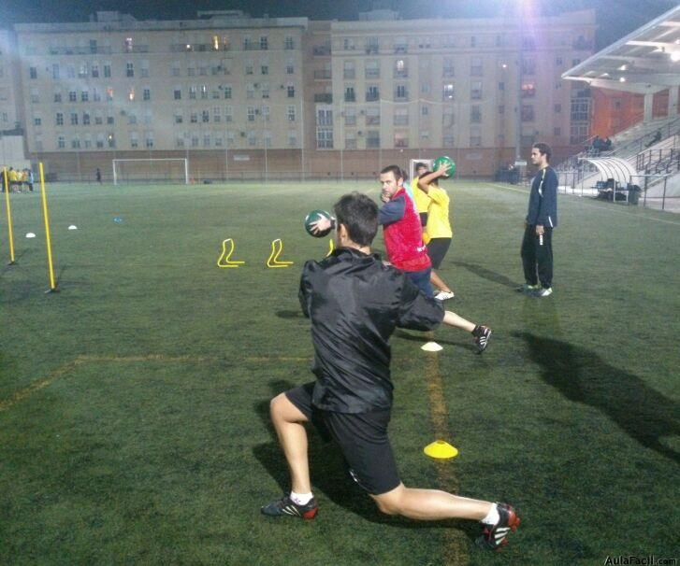
¿QUÉ ES UN MICROCICLO EN EL FÚTBOL?
El microciclo es la estructuración semanal de un plan de trabajo. Este se realiza durante la temporada, para regenerar y recuperar el sistema táctico y físico de los jugadores. Se trata de aprovechar al máximo cada entrenamiento, ya que en ocasiones se hace corto.

Slide 3
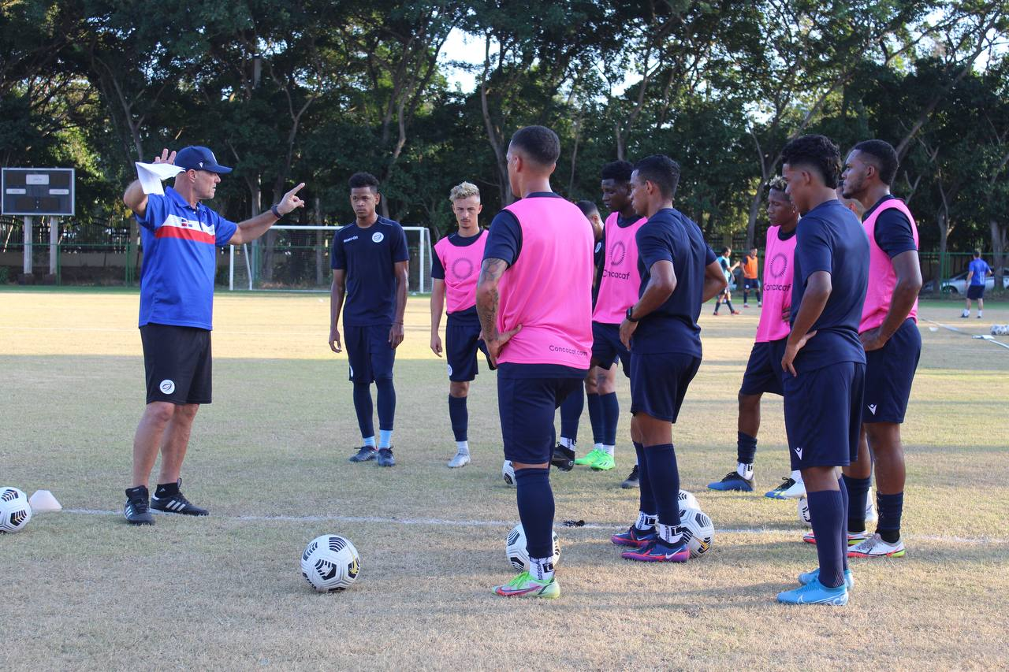
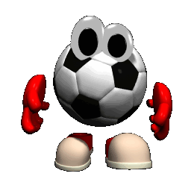
VIDEO INFORMATIVO :
TEXTO

Slide 4
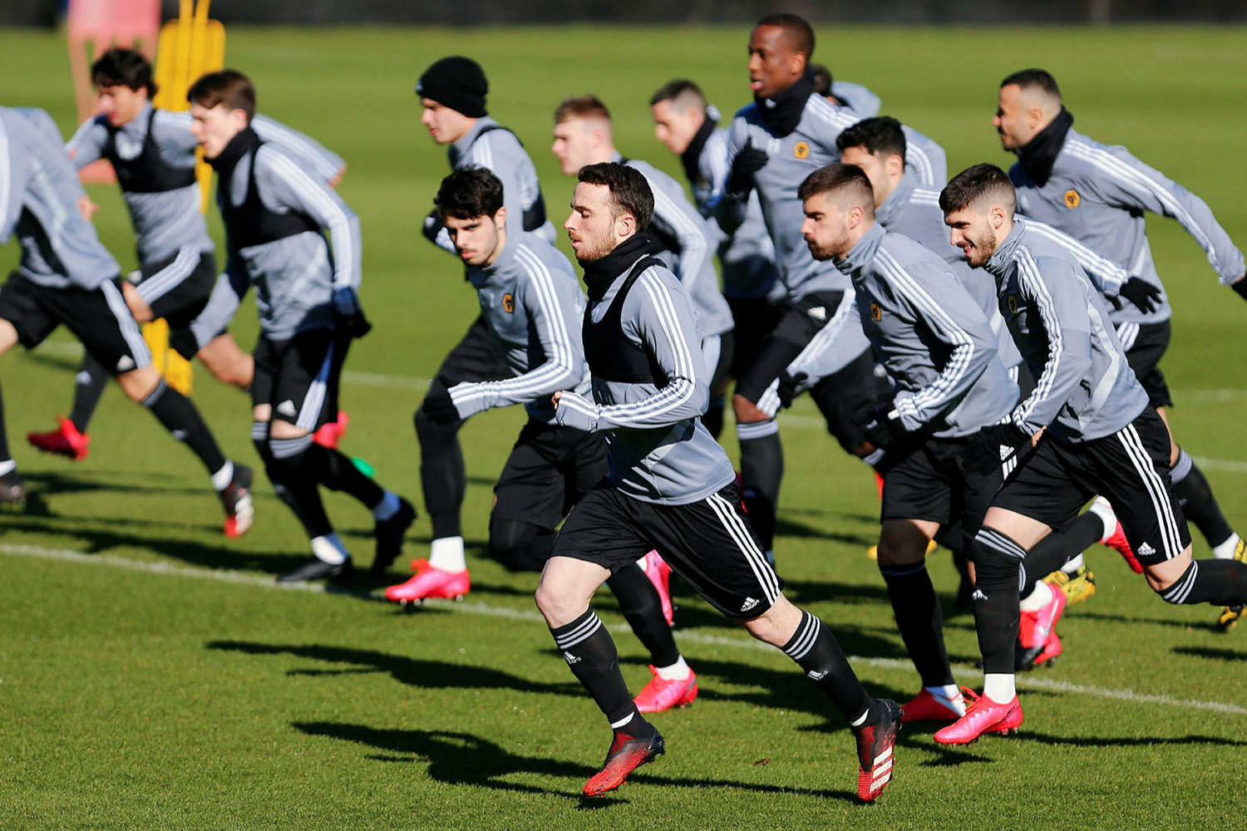
¿QUE SE TRABAJA EN LA ETAPA COMPETITIVA?
Una etapa de periodo donde ya estemos en una buena forma física y se intentará mantener en el tiempo que duren los objetivos. A veces las temporadas son muy largas y se tienen varios objetivos, por lo que se podrán dividir en varias sub-fases o picos de forma.

Slide 5
¿CÓMO PLANIFICAR UN MICROCICLO?
La manera de realizar un buen microciclo es ajustar las semanas de trabajo estructuradas en función de los objetivos buscados a través de las tareas. Estas dos variables, tiempo y objetivos, son integradas dentro del microciclo.

Slide 6
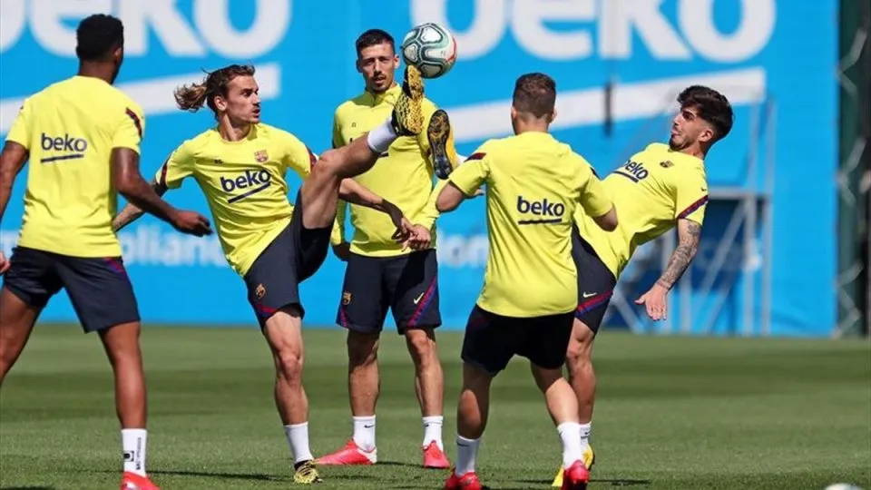
VIDEO INFORMATIVO :
TEXTO

Slide 7
Gracias.

Slide 8
Síguenos en nuestras redes sociales
@Olimpia.Oficial

